Slide 1
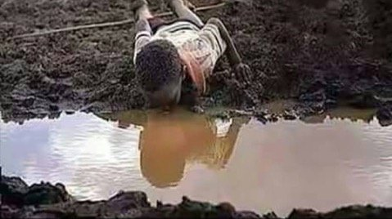
50% de la population malienne n’a pas accès à l’eau

Slide 2
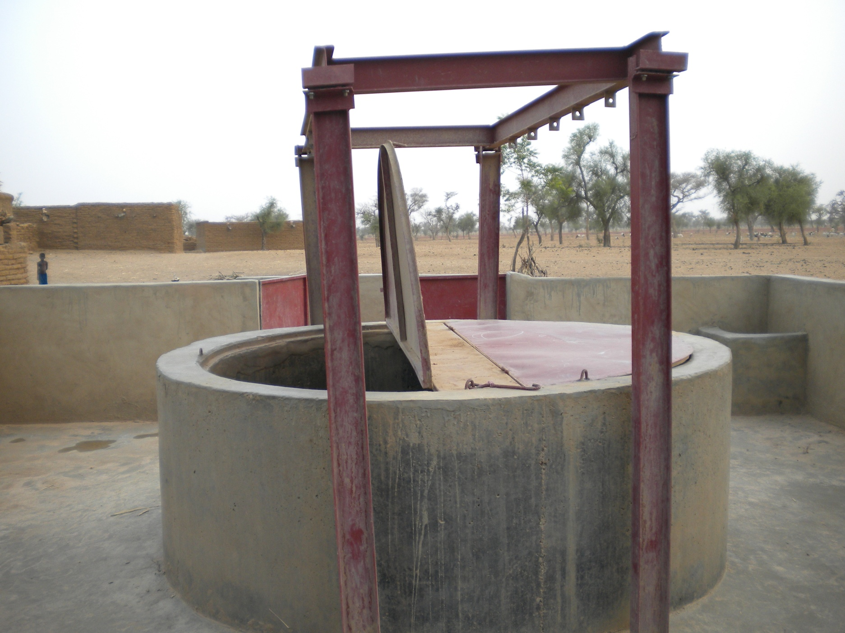
De l’eau en quantité et en qualité, c’est la vie pout tout un village !
De l’eau pour tous!

Slide 3
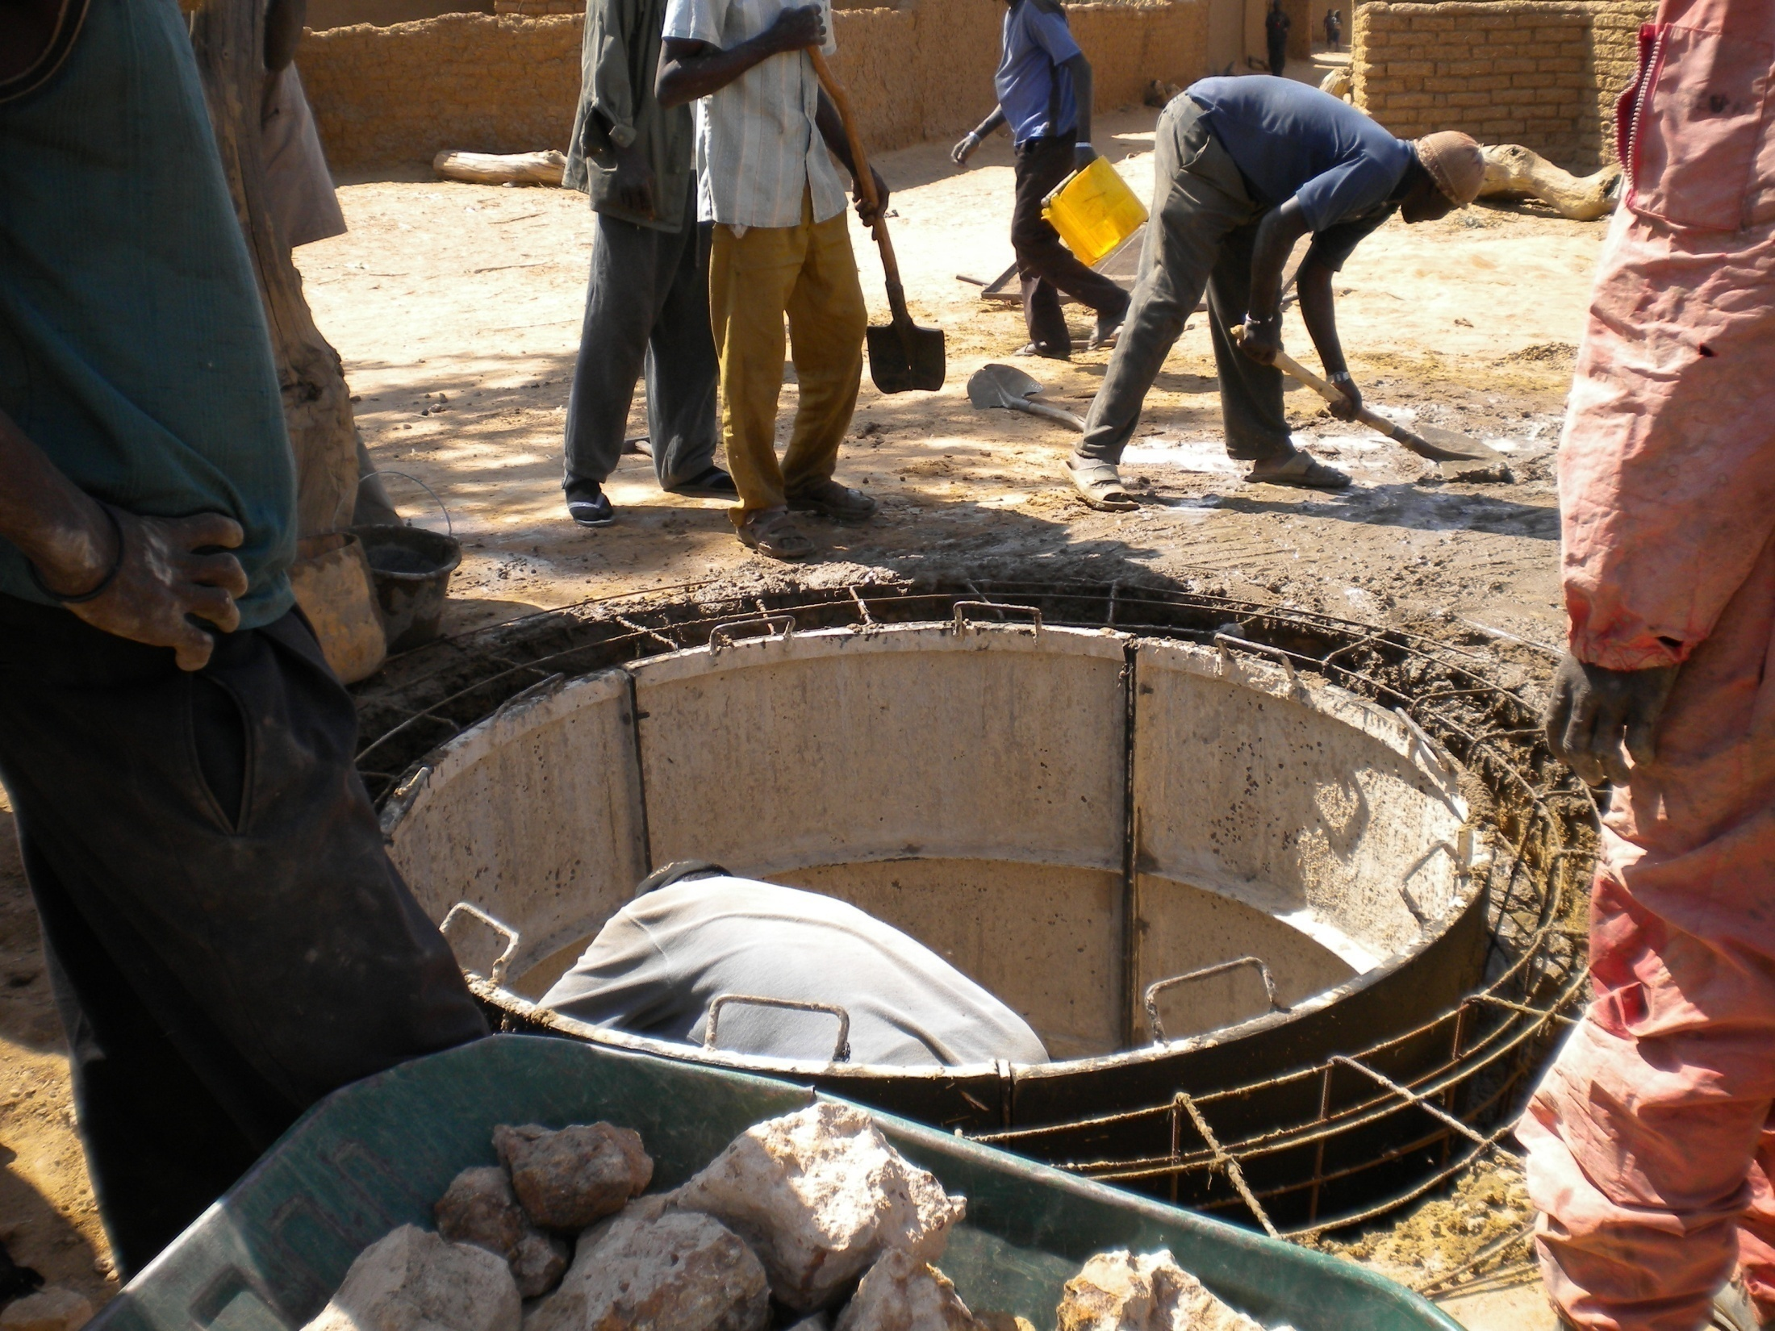
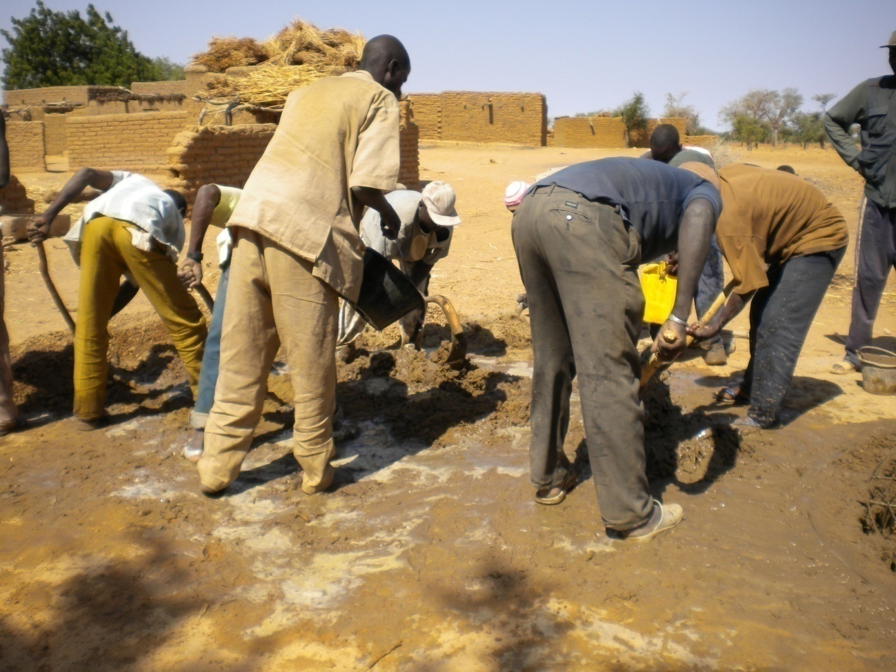
Busage
mètre par mètre
=
Pérennité du puits
Main d’œuvre assurée par les villageois

Slide 4
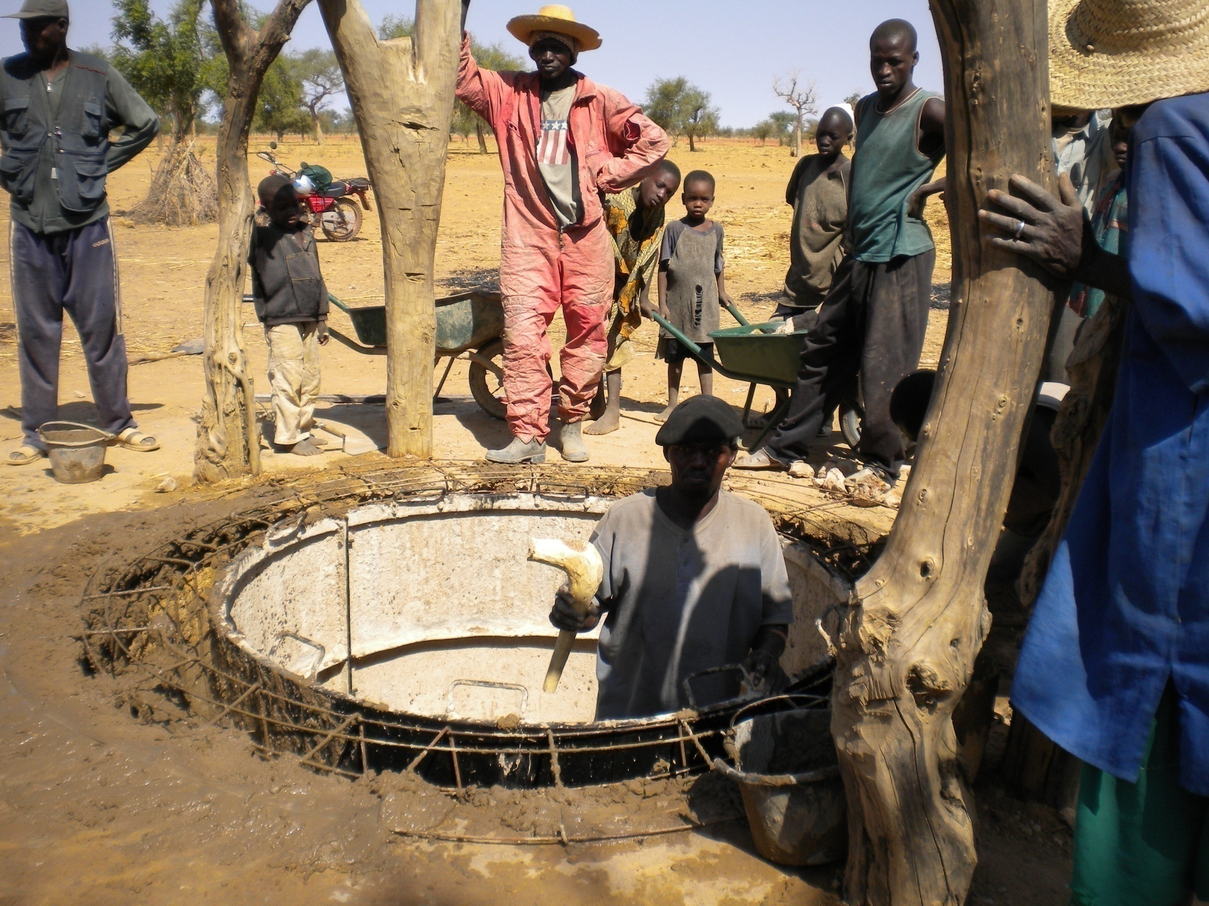
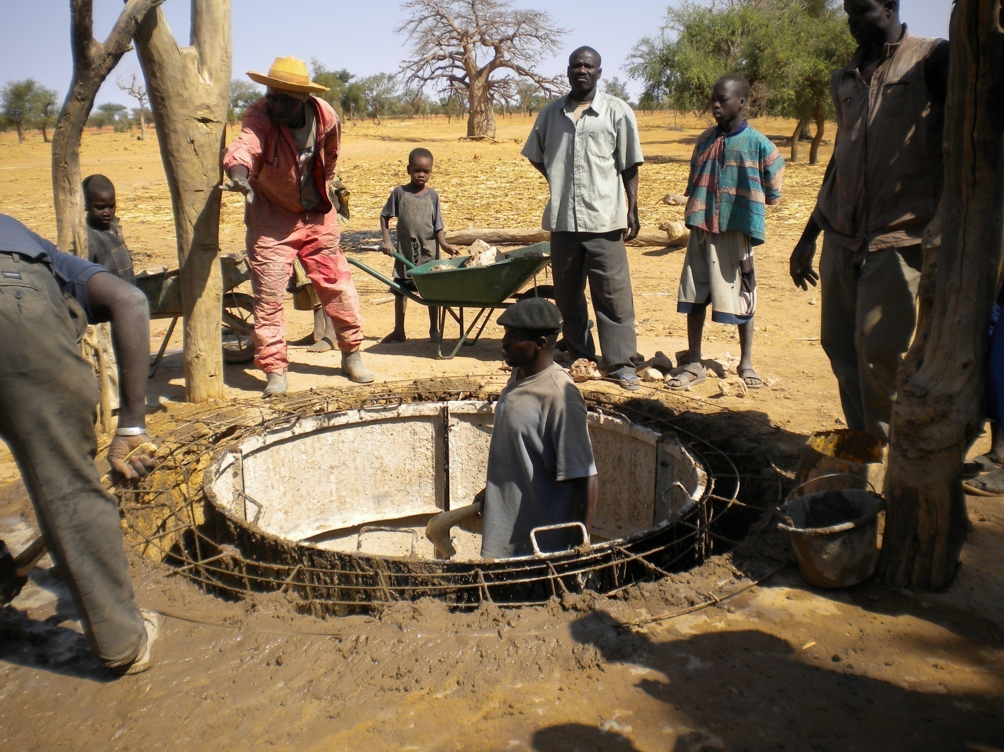
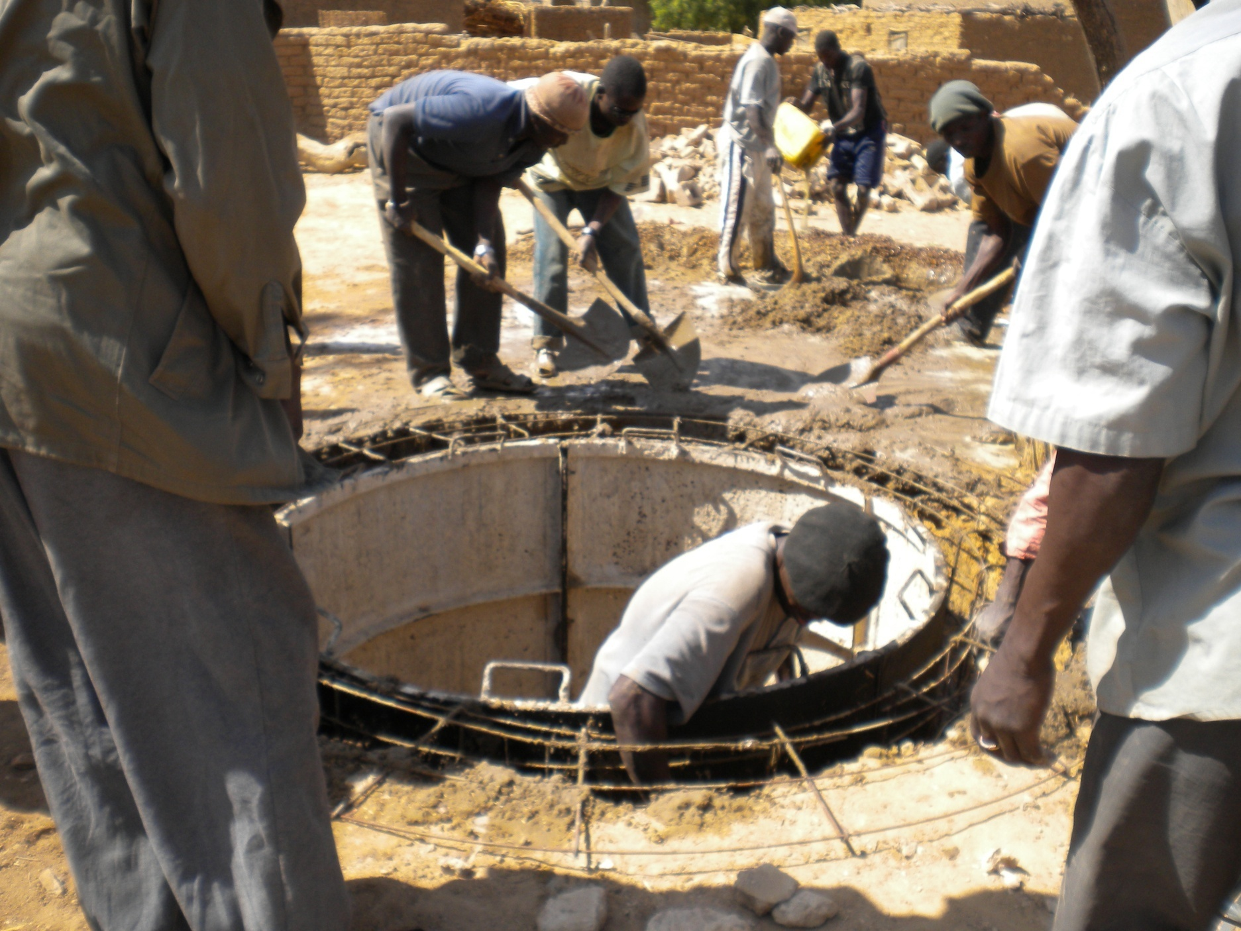

Slide 5
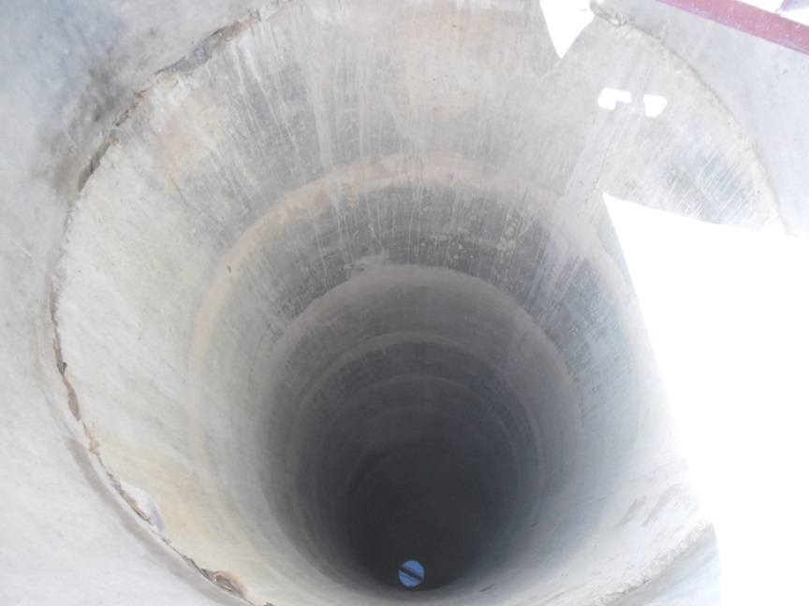
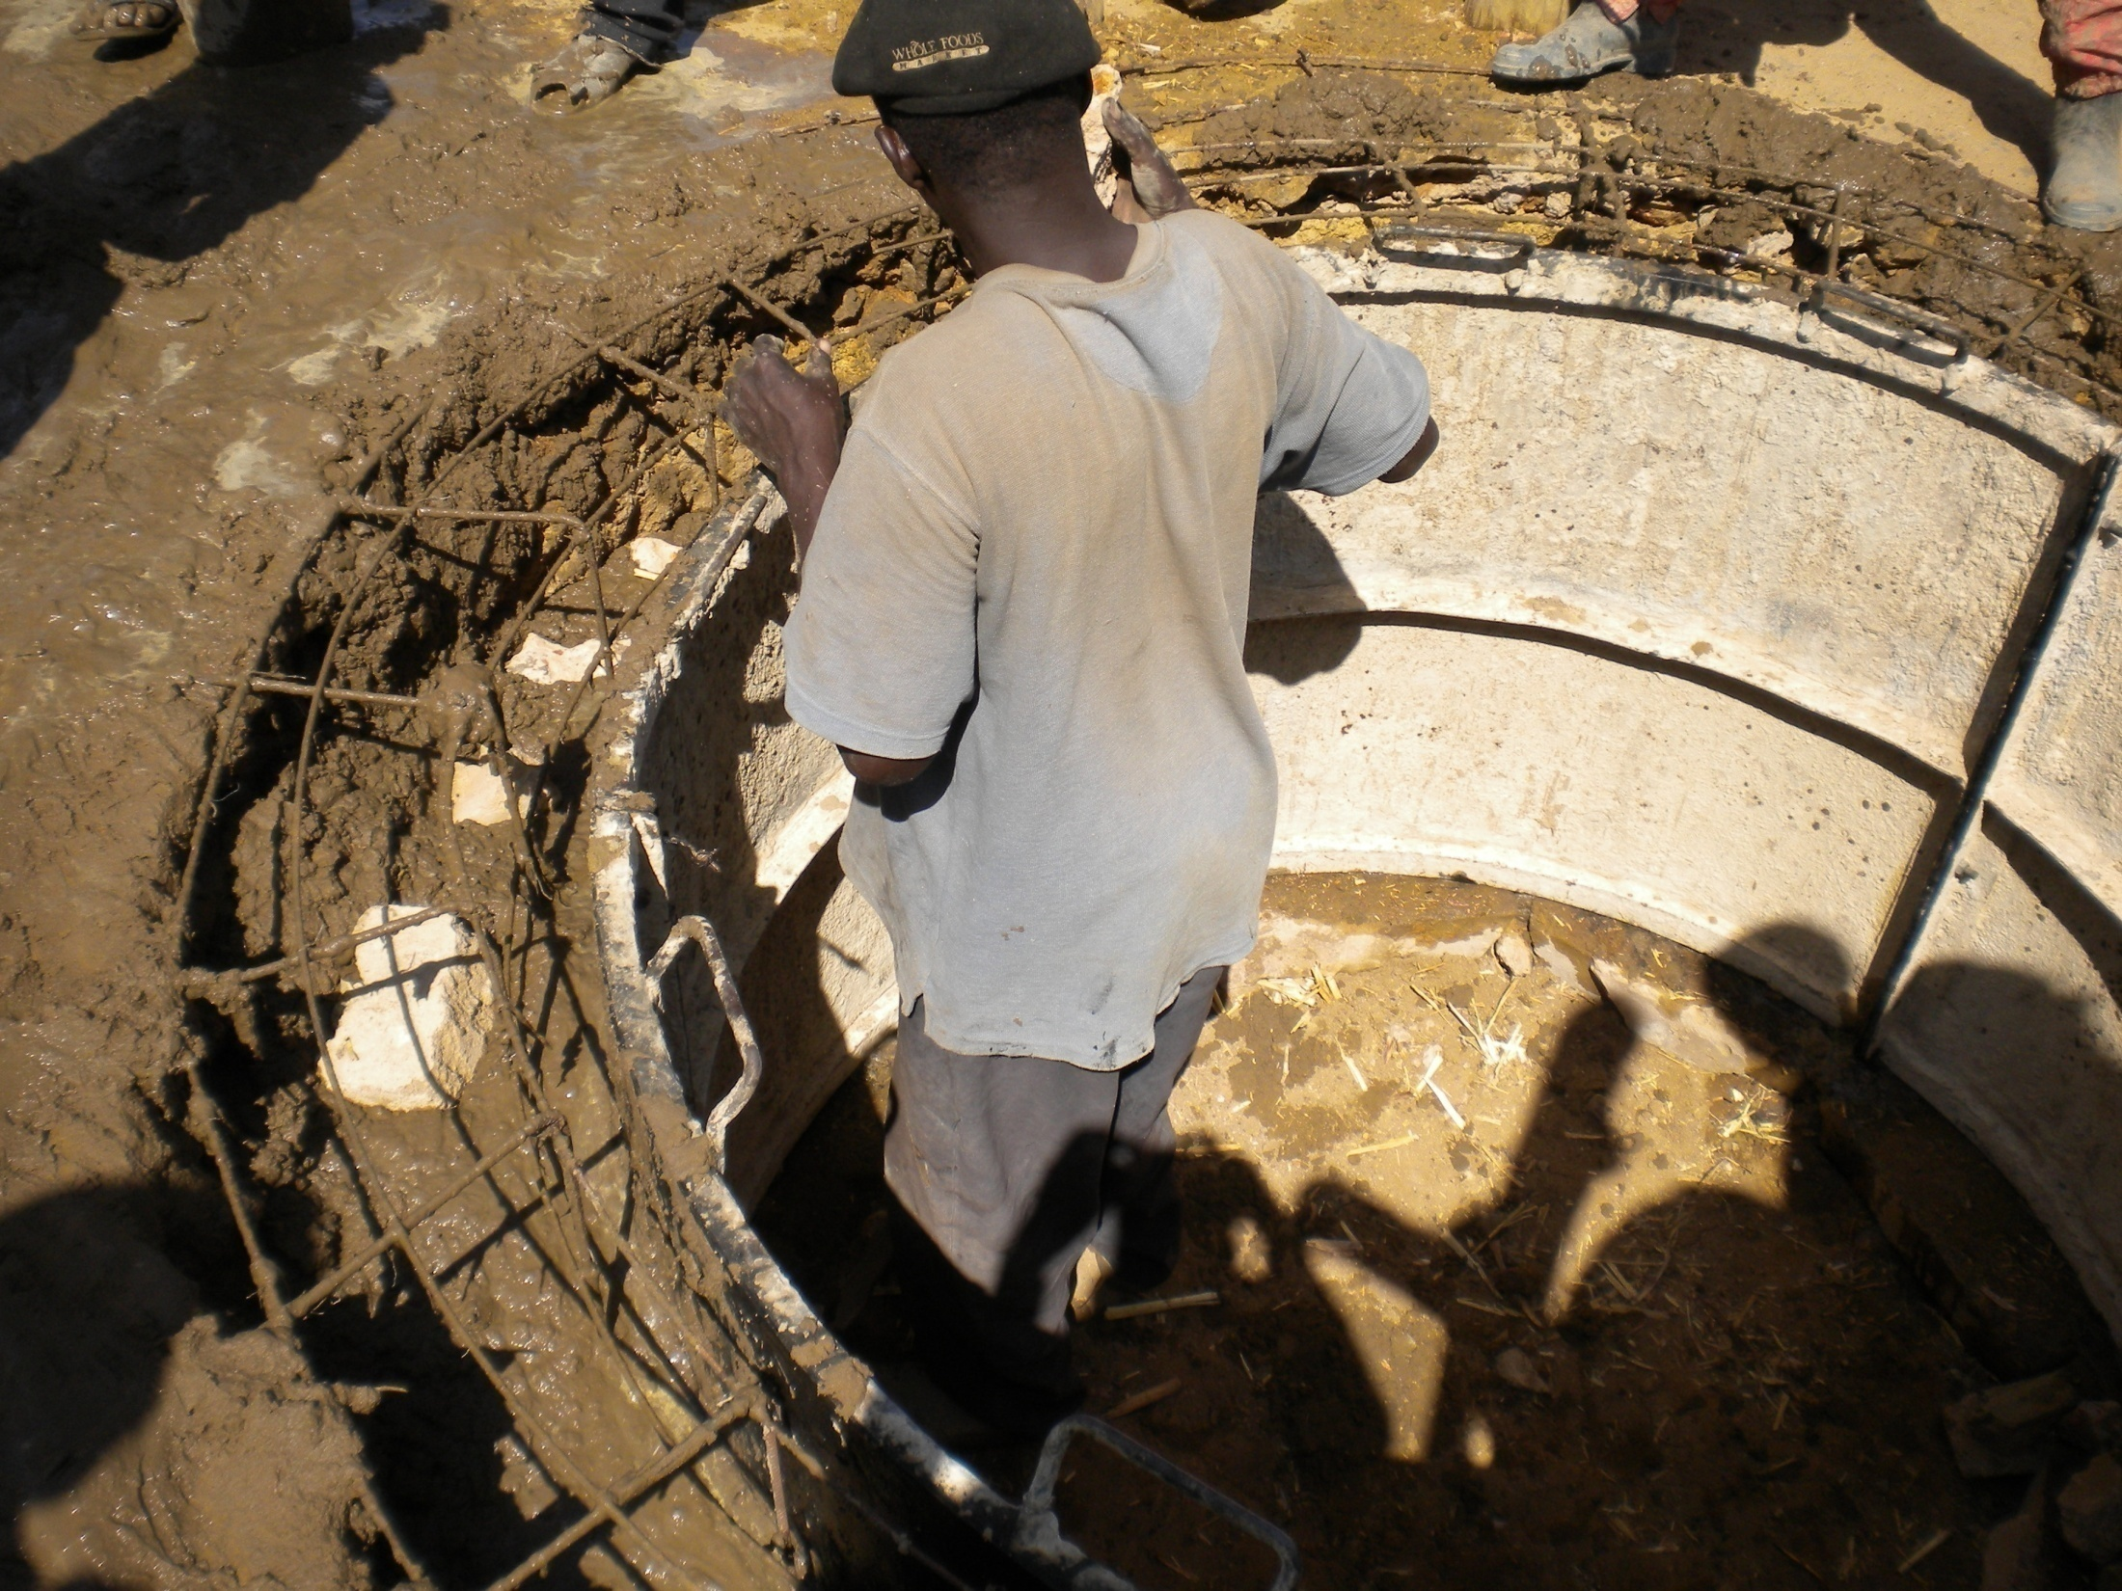
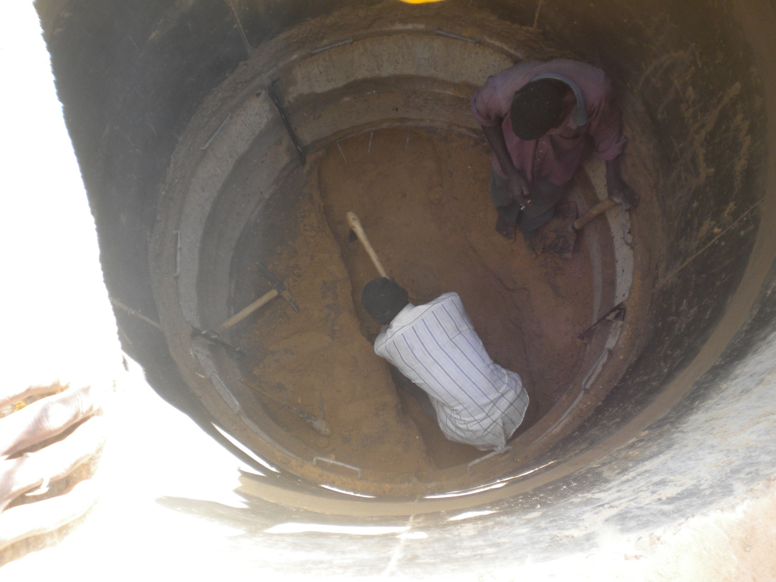
Ghana décoffre le lendemain, creusement d’ 1m supplémentaire,
Recoffrage, coulage du béton,
et renouvellement de l’opération autant de fois que nécessaire

Slide 6
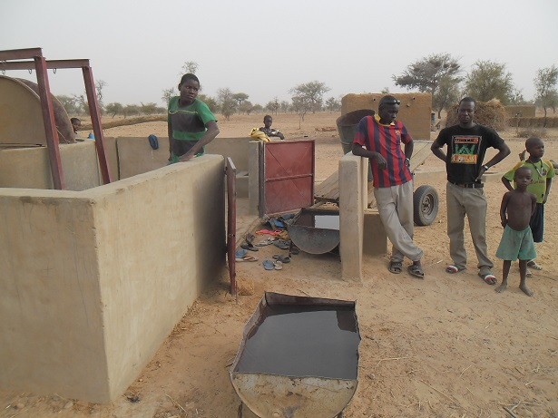
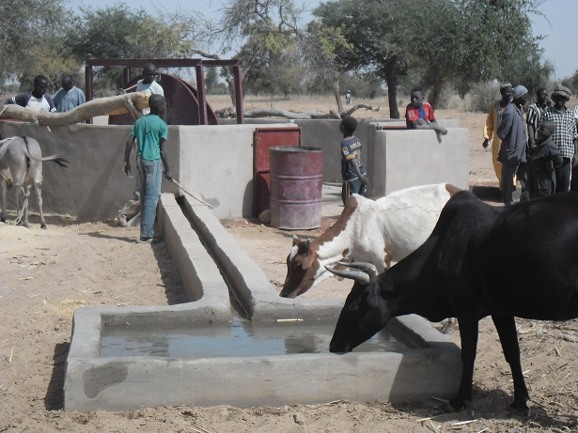
Des améliorations constantes

Slide 7
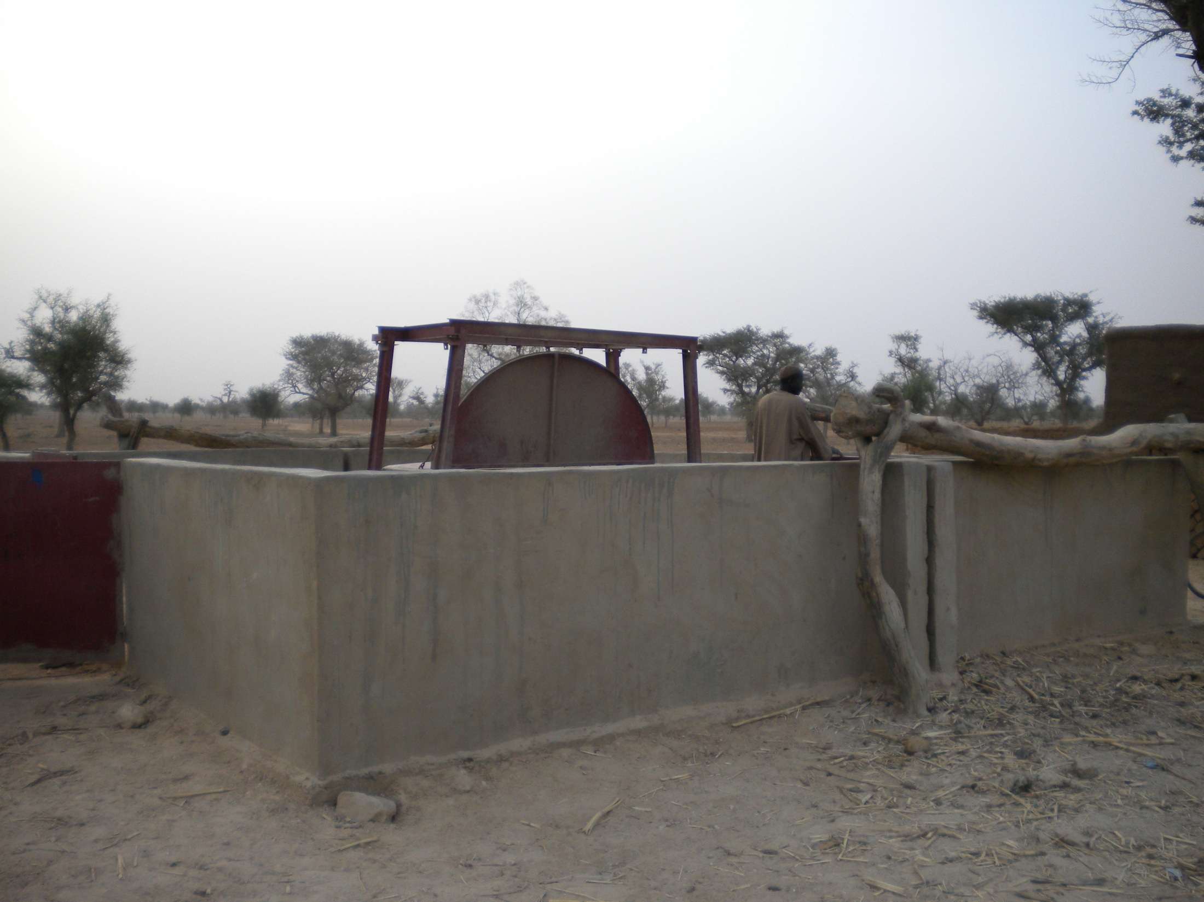
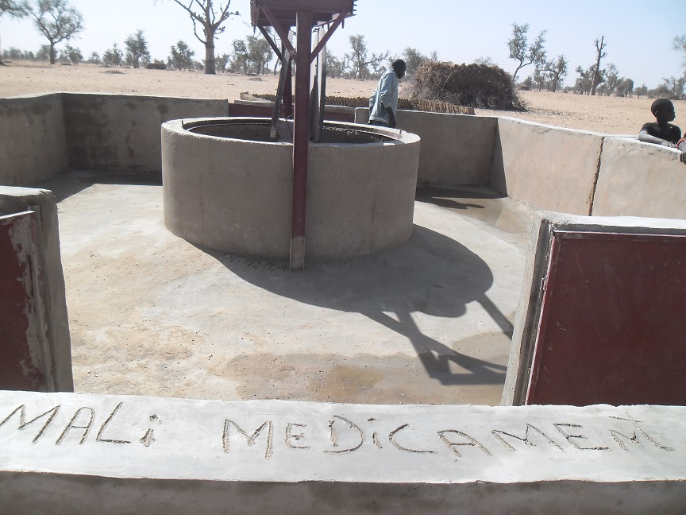
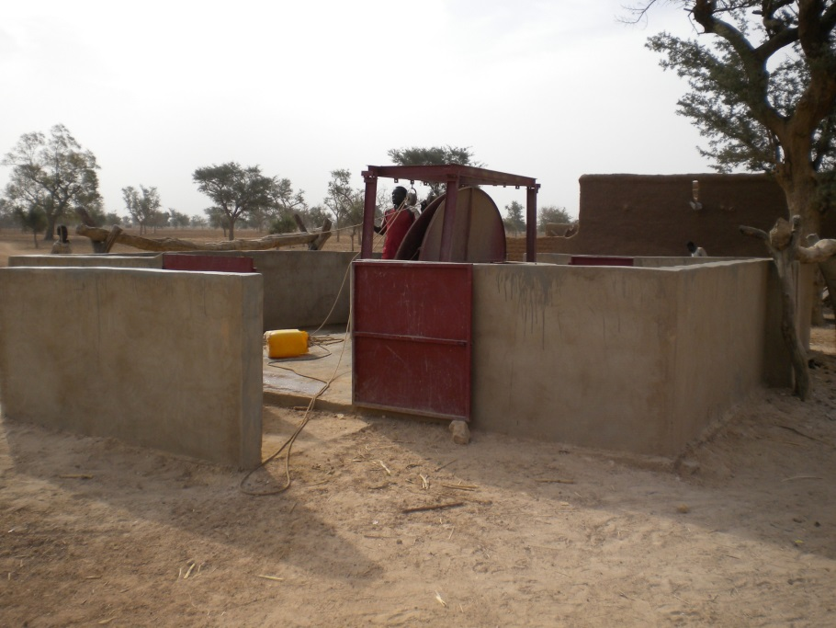
Puits moderne à grand diamètre,
Reconnu exemplaire !
Pas de maintenance !
Toujours de l’eau à disposition pour TOUS !
Une eau de qualité, c’est lutter contre les maladies hydriques

Slide 8
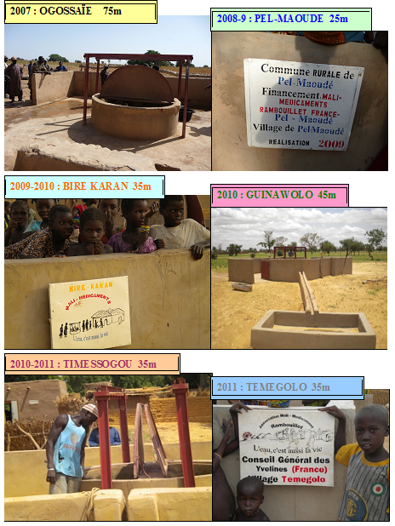
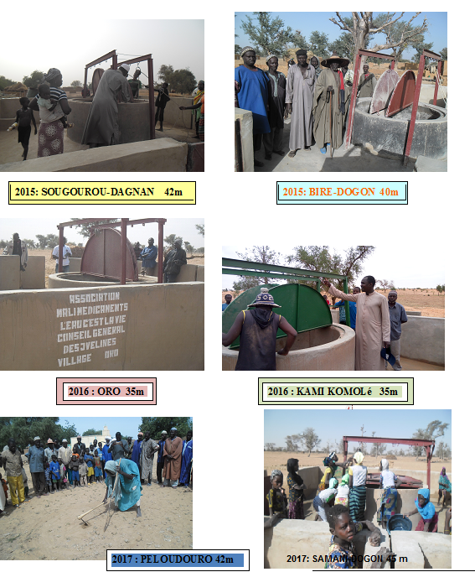

Slide 9
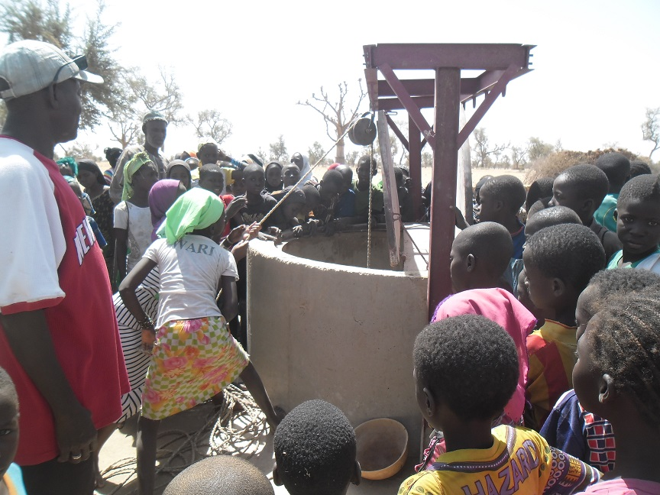
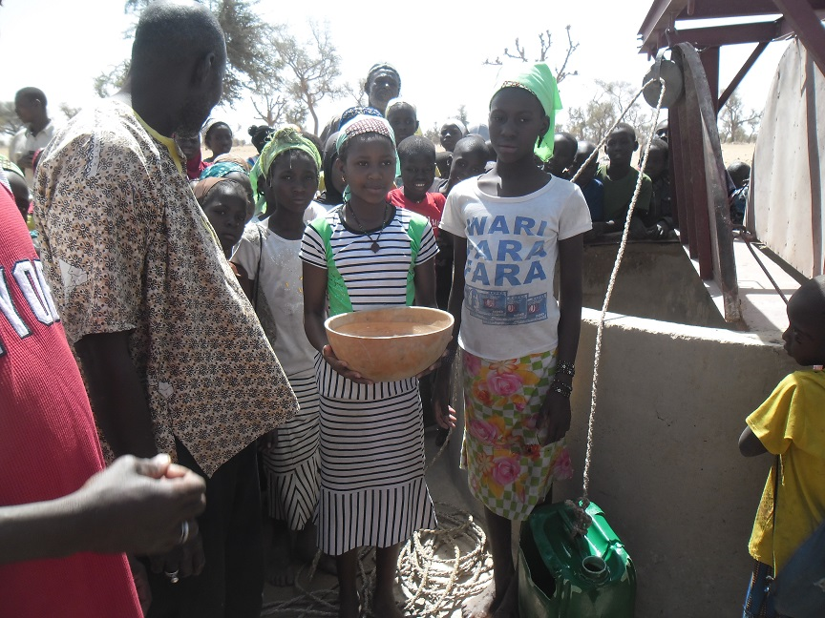
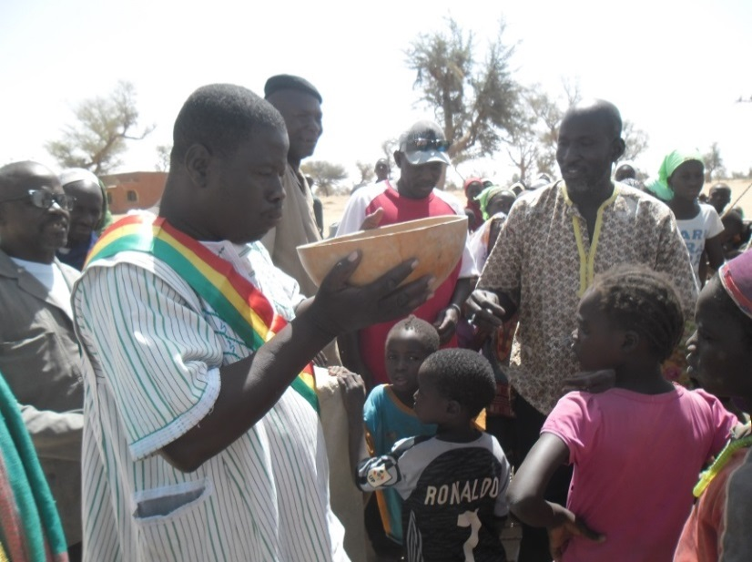
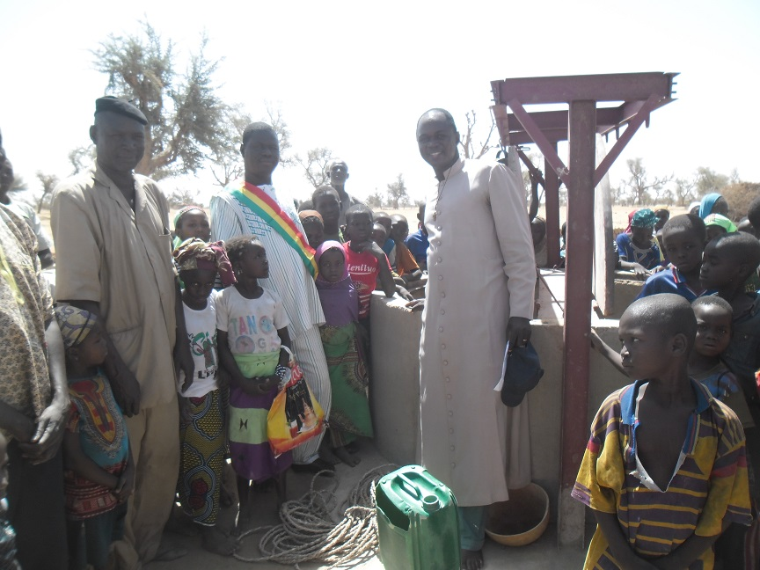
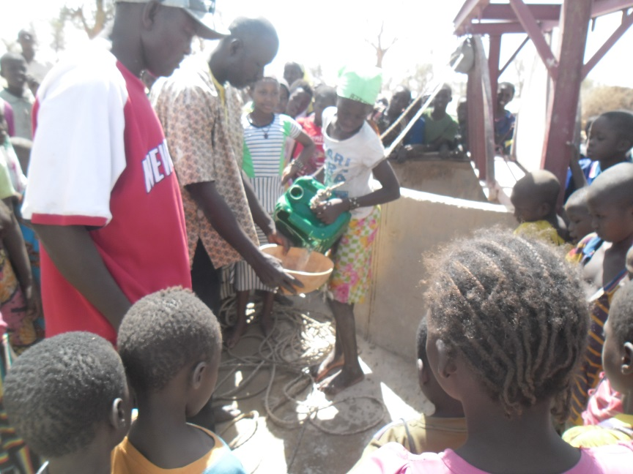
Inauguration SAMANI – DOGON 2017,
19ème puits depuis 2007
L’eau, c’est la vie ! C’est la santé.

Slide 10
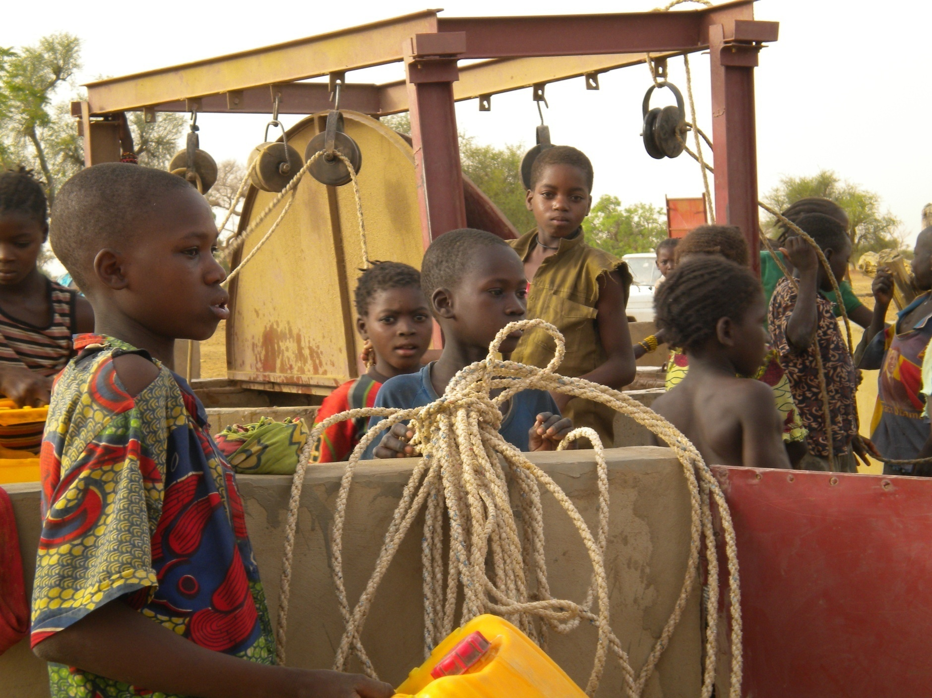
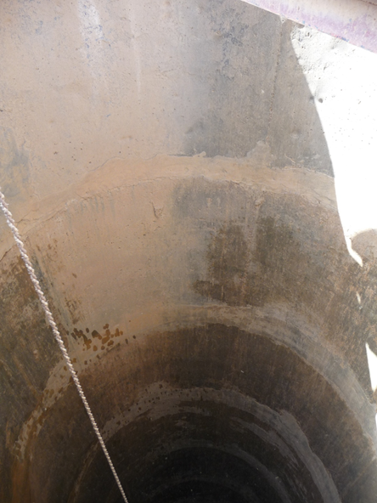
Prochain puits: Sérindégou
42 m
De profondeur
En partenariat avec Y-CID
2€ c’est aussi 1 cm de puits creusé !

Slide 11
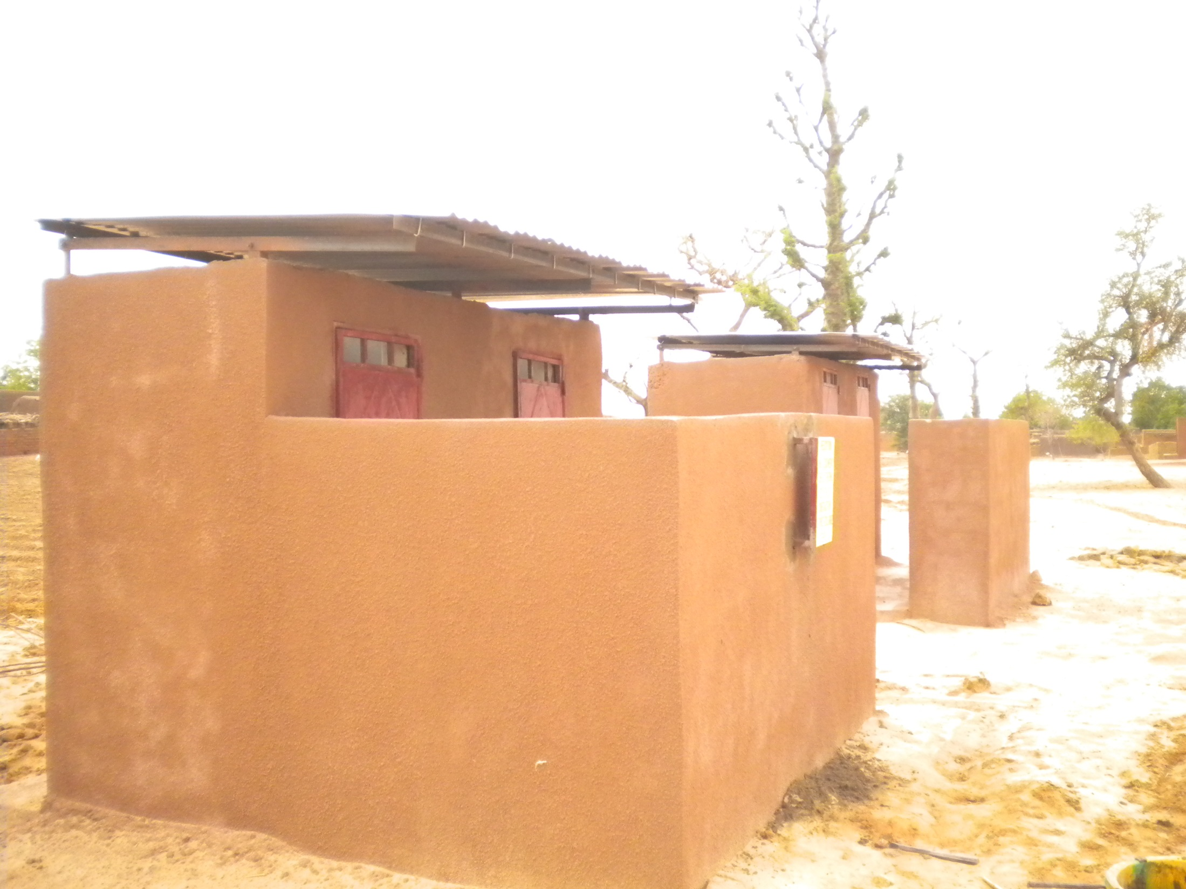
Lutter contre le Péril fécal
Contribuer à l’égalité des sexes
Un geste de générosité, c’est aussi des latrines séparées pour les filles et les garçons dans les écoles !

Slide 12
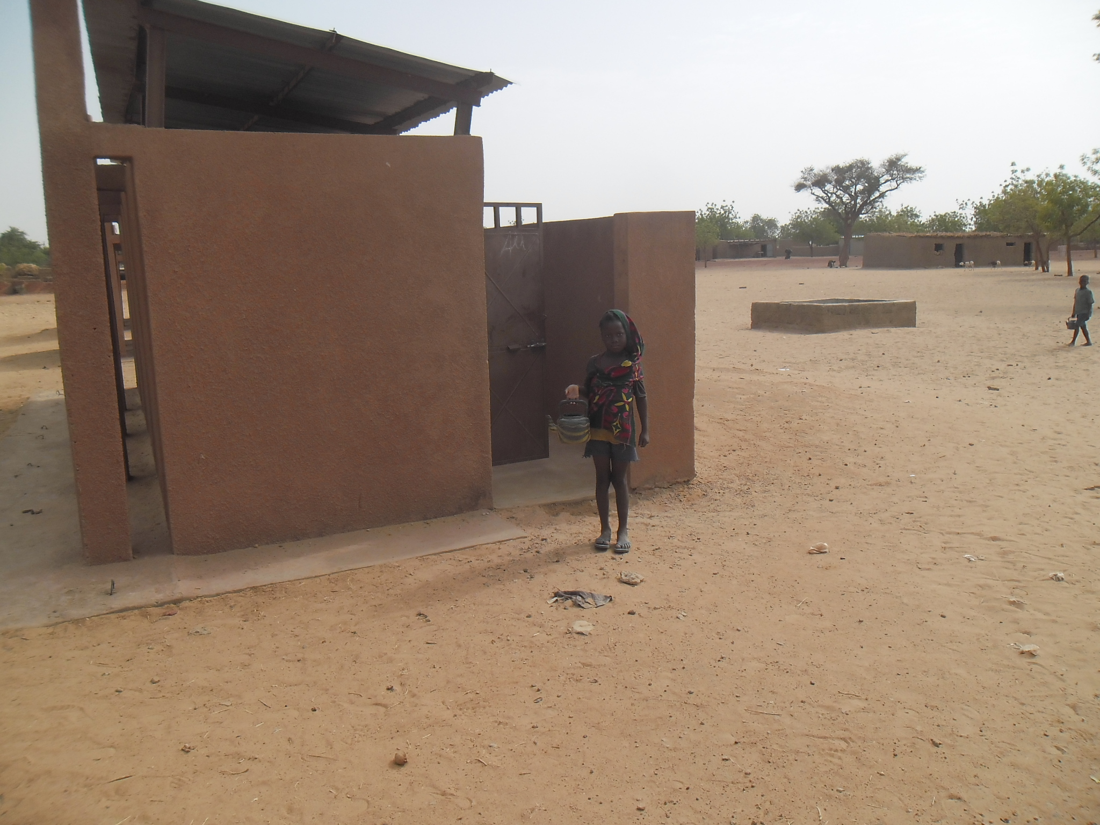
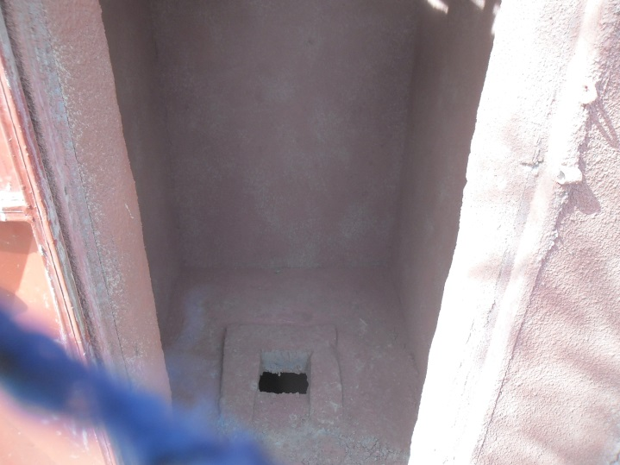

Slide 13
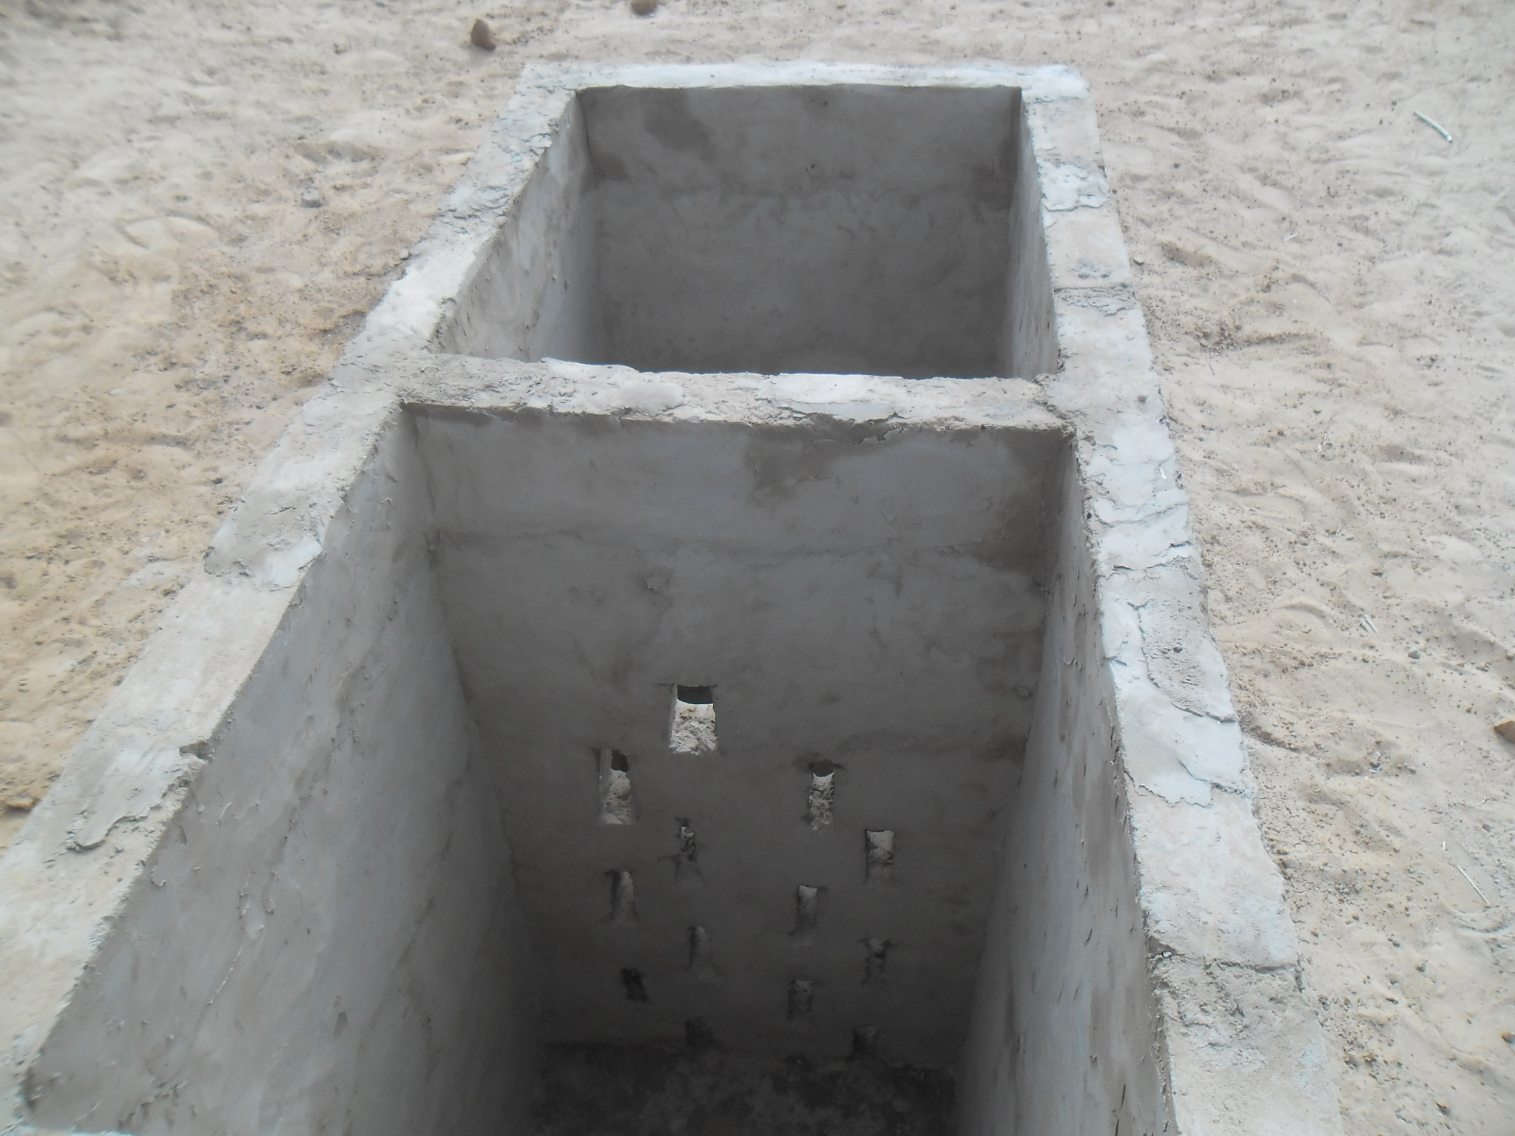
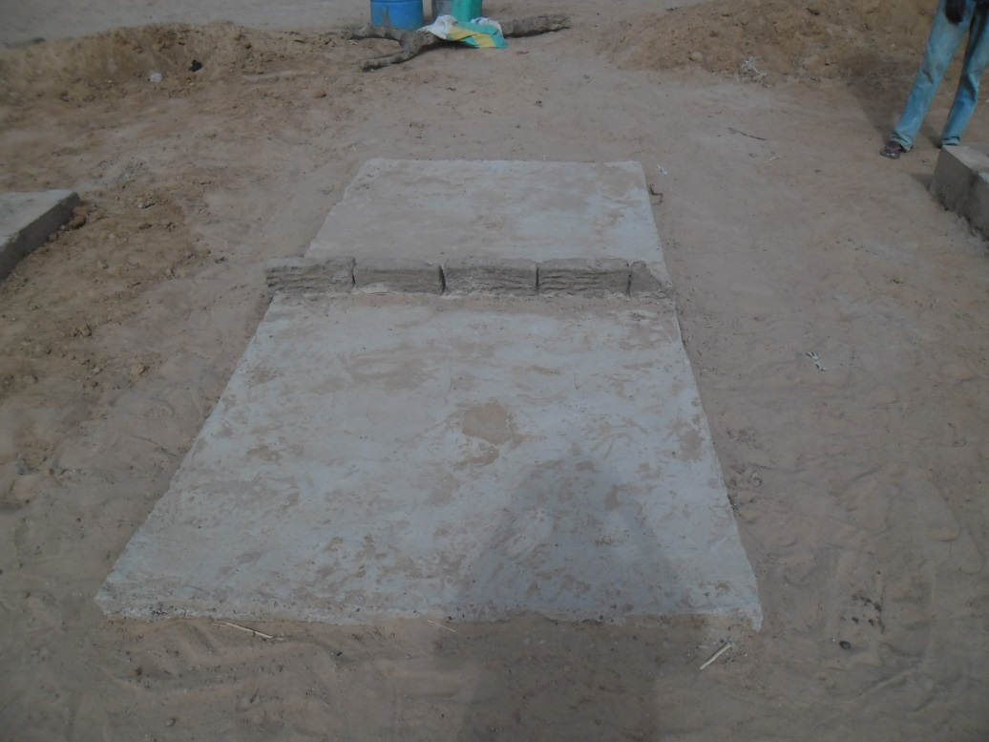
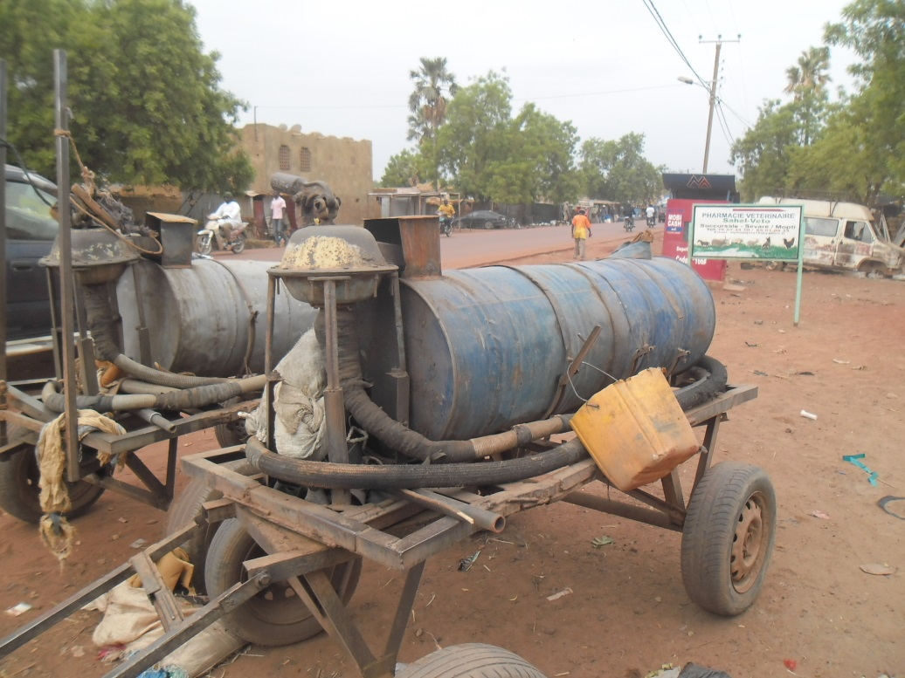
Fosse
étanche,
curable

Slide 14
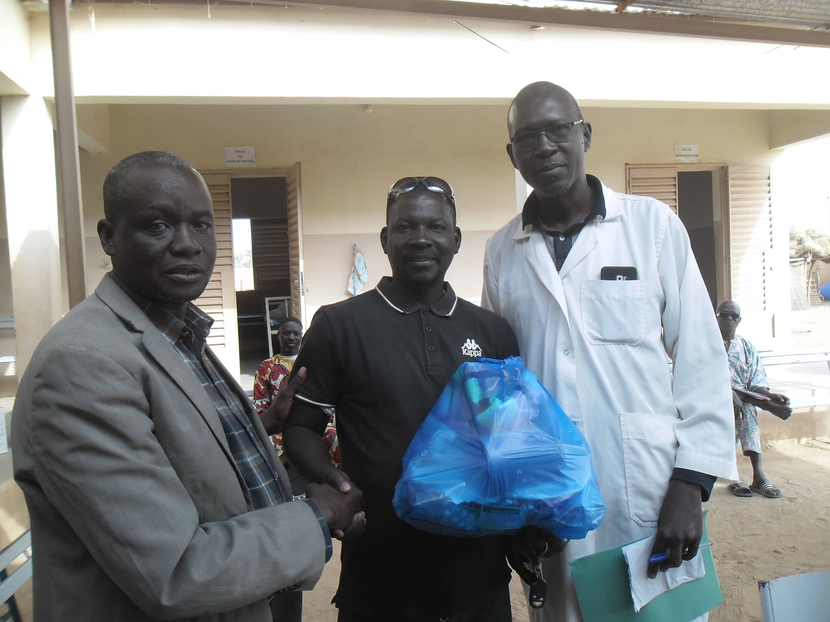
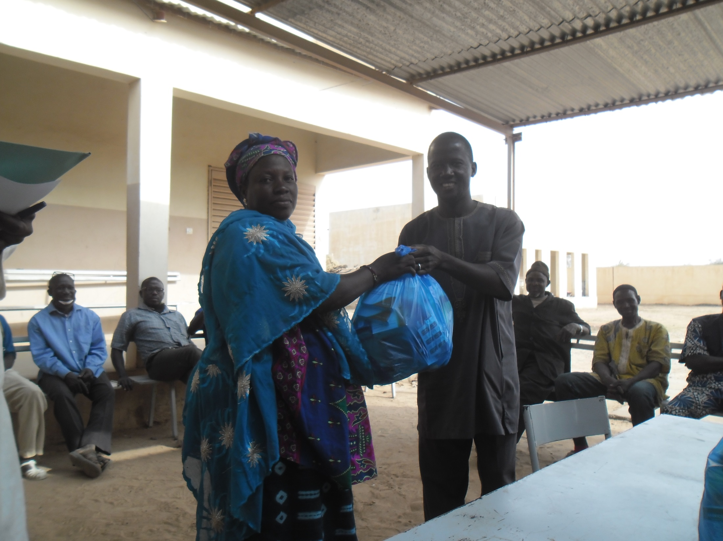
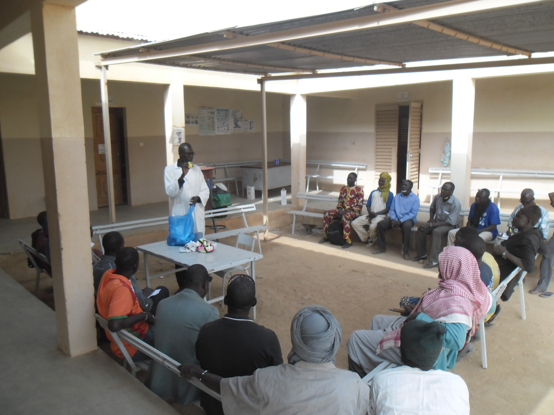
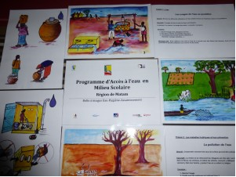
Des médicaments accessibles à tous,
Des trousses pour les soins de base dans les écoles.
Et des outils pédagogiques pour les écoles
La formation des personnels

Slide 15
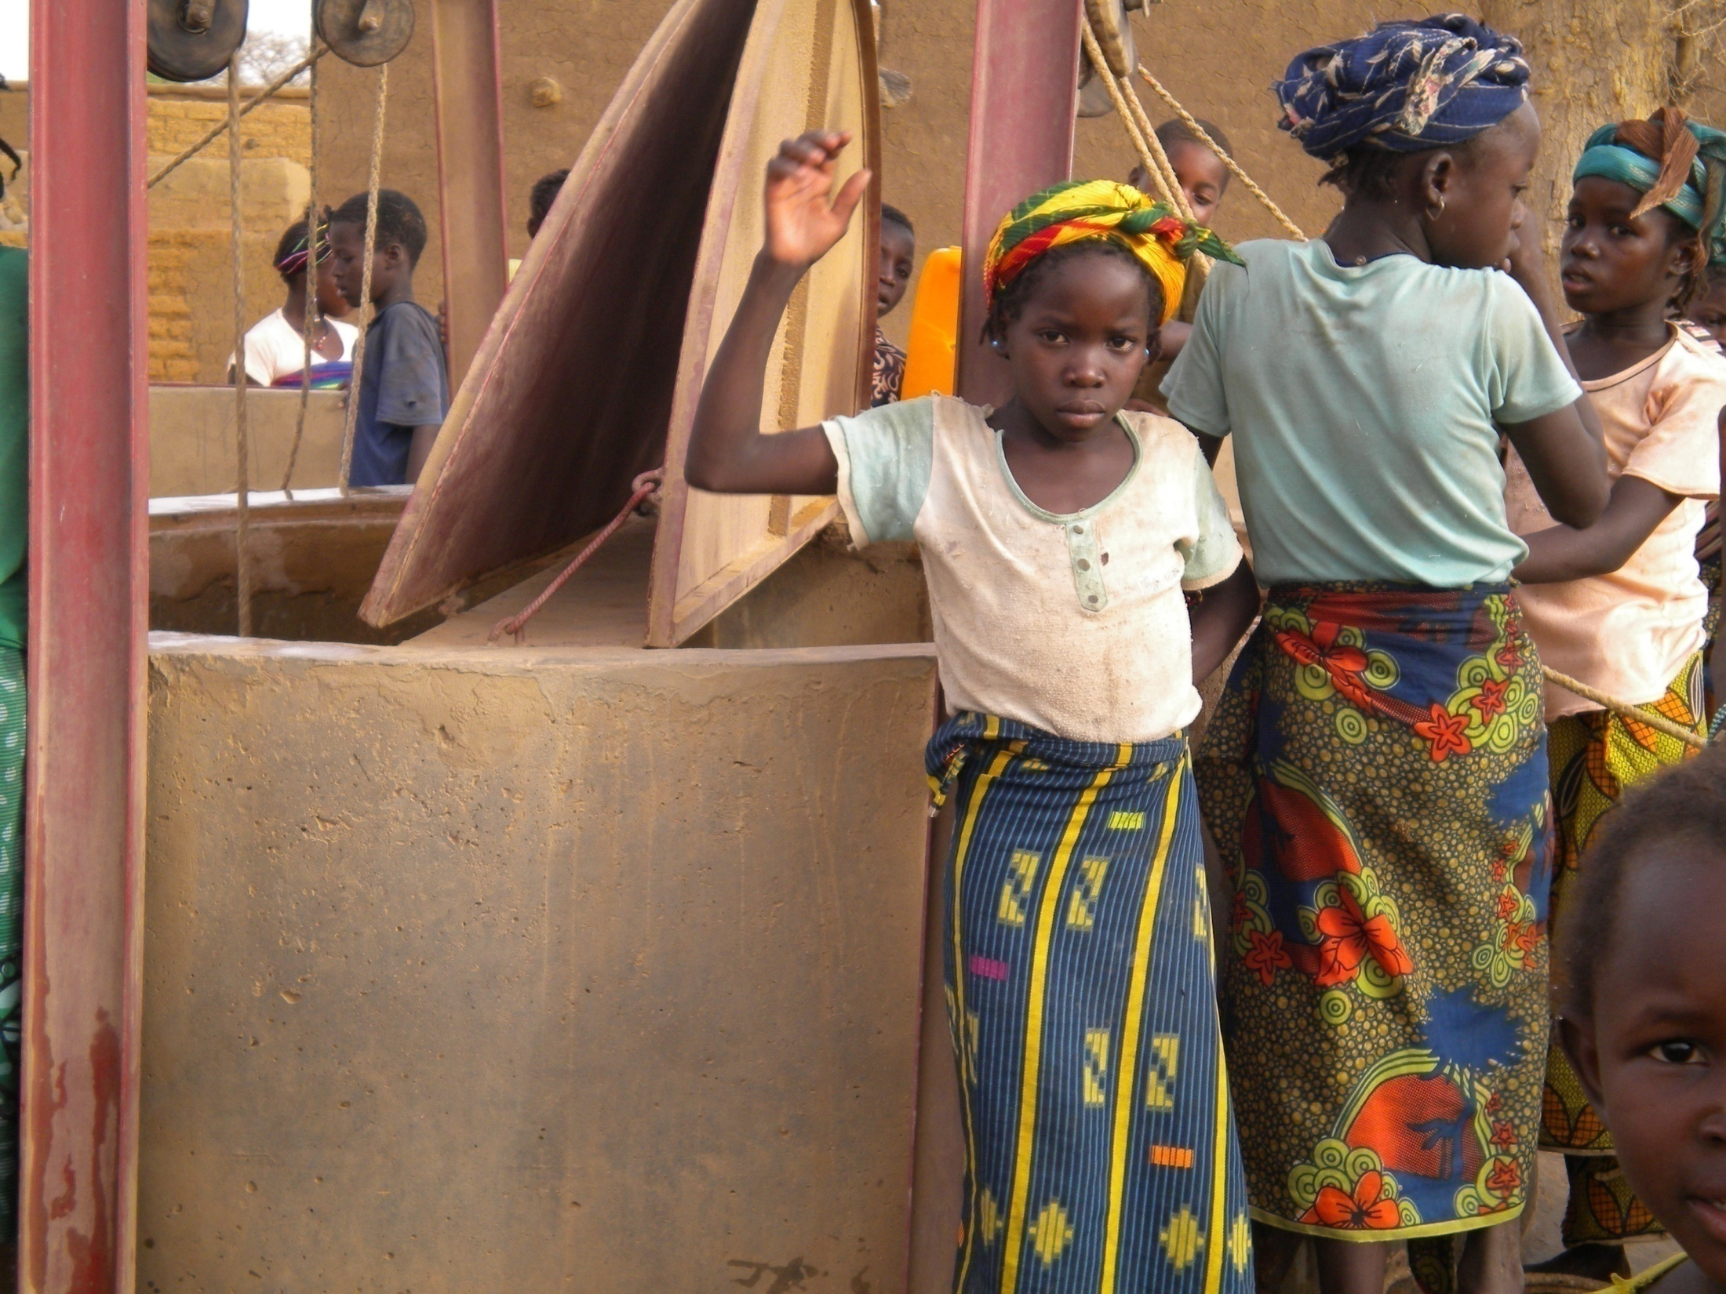
Gha-ana
birepo
Merci,Merci
beaucoup
www.mali-medicaments.org
Association reconnue d’Intérêt général

